Slide 1
As catro causas do TDAH: Aristóteles na aula
Marino Pérez Álvarez Universidad de Oviedo

Slide 2
Planteamiento de la conferencia
El TDAH: tema y problema controvertido
Dos grandes posiciones: “existe” / “no-existe”
Posición crítica: no-existe como entidad clínica
existe como tema y problema
Encallamiento de la controversia entre “sostenedores” y “negacionistas”
La posición crítica tiene que mostrar:
Que el TDAH es insostenible como entidad clínica
Cómo es que a pesar de todo los sostenedores están convencidos a buena fe y confirmados por la evidencia
Qué tipo de cosa es puesto que el “TDAH” existe y es de suponer alguna función
Perspectiva meta-científica, ontológica y epistemológica: las cuatro causas de Aristóteles

Slide 3
Insostenibilidad del TDAH como entidad clínica
Revisión de sus supuestas bases:
Diagnóstico
Condición neurobiológica
Origen genético
Antecedentes históricos

Slide 4
Revisiones revisadas
Cortese, S. (2012). The neurobiology and genetics of Attention-Deficit/Hyperactivity Disorder (ADHD): what every clinician should know. European Journal of Paediatric Neurology, 16, 422-433.
Faraone S. V. et al. (2015). Attention deficit hyperactivity disorder. Nature Reviews: Disease Primers,15020.
Gallo, E. F., & Posner, J. (2016). Moving towards causality in attention-deficit hyperactivity disorder: overview of neural and genetic mechanisms. Lancet Psychiatry, 3(6), 555–567.
Hervás, A. et al. (2016). Delphi Consensus on Attention Deficit Hyperactivity Disorder (ADHD): evaluation by a panel of experts. Actas Esp Psiquiatria, 44:231-43.
Hoogman, M. et al. (2017). Subcortical brain volume differences in participants with attention deficit hyperactivity disorder in children and adults: a cross-sectional mega-analysis. Lancet Psychiatry. 16.
Kooij, S. J. et al. (2010). European consensus statement on diagnosis and treatment of adult ADHD: The European Network Adult ADHD. BMC Psychiatry, 10, 67.
Tarver, J., Daley, D. & Sayal, K. (2014), Attention-deficit hyperactivity disorder (ADHD): an updated review of the essential facts. Child Care Health and Development, 40, 762–774.
Thapar, A. & Cooper, M. (2016). Attention deficit hyperactivity disorder. Lancet 387(10024), 1240-1250.
Thapar, A, Cooper M, Eyre O, Langley K.. (2013). Practitioner Review: What have we learnt about the causes of ADHD? Journal of Child Psychol and Psychiatry, 54:3–16.

Slide 5
Diagnóstico sin validez, realizado con razonamientos falaces
Sin validez discriminante, predictiva y conceptual
Razonamientos falaces, cuatro:
Afirmación del consecuente (“a menudo no presta atención”, entonces tiene TDAH)
Petición de principio (tiene TDAH porque “a menudo no presta atención”)
Non-sequitur (si mejora con la medicación, es una enfermedad, pero de uno no se sigue lo otro)
Ex juvantibus (tomar lo que ayuda como causa explicativa)
Sin otras pruebas objetivas

Slide 6
Considerable solapamiento entre niños TDAH y de “desarrollo típico” en pruebas neuropsicológicas
Coghill, D. R., Seth, S. y Matthews, K. (2014). A comprehensive assessment of memory, delay aversion, timing, inhibition, decision making and variability in attention deficit hyperactivity disorder: advancing beyond the three-pathway models. Psychologic al Medicine, 44, 1989-2001.
“El hallazgo de que un cuarto de los niños con TDAH no mostraran déficit en ninguna de las seis pruebas neuropsicológicas es llamativo.”
“La visión tradicional de que fallos cognitivos acarrean directamente los síntomas de TDAH no está confirmada por los datos.”

Slide 7
Crítica de la supuesta condición neurobiológica
Sin diagnóstico que valga, poco que hablar
No más que correlaciones y correlatos convertidos en “bases” y “causas”
Después de todo,
no hay “marcadores neurobiológicos diagnósticos” (Thapar & Cooper, 2016, p. 1243),
los “mecanismos subyacentes” son desconocidos (Cortese, 2012, p. 2)
“los hallazgos de la investigación neurobiológica no tienen aplicación directa en la práctica clínica” (Cortese, 2012, p. 9).
Volúmenes subcorticales heterogéneos probablemente ligados a la propia edad (Hoogman et al, 2017)

Slide 8
Hoogman , M. et al. (2017). Subcortical brain volume differences … Lancet Psychiatry, 15 de febrero de 2017
La Vanguardia, 23/2/2017
Blog Cerca del Leteo, Javier Peteiro (24/2/2017)
TDAH. Ciencia hiperactiva y poco atenta.
La metodología y la discusión del artículo apuntan a algo que va más allá de la ciencia que en él pueda existir y que parece, a pesar del número de casos estudiados por neuroimagen, bastante pobre.
La existencia de una relación, anatómica en este caso, no implica en absoluto a priori que lo sea de causalidad, y suponerla es anticientífico y sólo sostiene la idea preconcebida de que el trastorno mental es siempre patología neurológica.

Slide 9
Crítica del pretendido origen genético
Las revisiones muestran dos cosas:
la inexistencia de evidencia genética real molecular y
la persistencia en su afirmación a cuenta de hallazgos inminentes
De la ambigüedad y exigüidad sacan evidencias
Thapar & Cooper (2016) después de decir que “las variantes genómicas asociadas-al-TDAH no son específicas” (p. 1242), el TDAH se convierte en las conclusiones en una entidad “robusta y consistente” (p. 1247).
La magnificación del estudio de Williams et al (2010)

Slide 10
Williams et al. (2010). Rare chromosomal deletions and duplications in attention-deficit hyperactivity disorder: a genome-wide analysis. Lancet, 376, 1401–1408.
Compara 366 tdah con 1047 no-tdah
13.95% tdah (n=51) tienen variaciones comparados con 7.4% (n=78) de los no-tdah.
Se ha presentado como “evidencia directa de que el TDAH es un trastorno genéticas”
La verdad es que el 86% de los TDAH no tiene el gen TDAH

Slide 11
Antecedentes históricos, desde los Sputniks de los soviéticos en 1957
Garcia de Vinuesa, F. (2017).
Prehistoria del TDAH: aditivos para un diagnóstico insostenible.
Papeles del Psicólogo / Psychologist Papers, xx doi.org/10.23923/pap.psicol2017.2829

Slide 12
Cómo es que a pesar de todo los sostenedores están convencidos a buena fe y confirmados por la evidencia

Slide 13
Perspectiva meta-científica, ontológica y epistemológica: las cuatro causas de Aristóteles
Material: de qué está hecho
Formal: qué forma tiene
Eficiente: quién lo hace así
Final: para qué sirve
Pérez-Álvarez, M. (en prensa). The Four Causes of ADHD: Aristotle in the Classroom. Frontiers in Psychology

Slide 14
Las cuatro causas en clínica
Pérez Álvarez, M. (2003). Las cuatro causas de los trastornos psicológicos. Ed. Universitas.
Pérez Álvarez, M. (2004). Psychopathology According to Behaviorism: A Radical Restatement. Spanish Journal of Psychology, 7, 171-177.
Pérez-Álvarez, M. (2009). The four causes of behavior: Aristotle and Skinner. International Journal of Psychology and Psychological Therapy, 9, 45-57.
Pérez Álvarez, M., Sass, L., and García Montes, J.M. (2008). More Aristotle, Less DSM: The ontology of mental disorders in constructivist perspective. Philosophy, Psychiatry and Psychology, 15, 211-225.
Killeen, P. R, Tannock, R., & Sagvolden, T. (2012). The four causes of ADHD: a framework. Current Topics in Behavioral Neurosciences, 9, 391-425.

Slide 15
Causa material del TDAH
Ciertas conductas referidas a la atención, actividad e impulsividad por las que de hecho se diagnostica.
Conductas que pueden resultar molestas en determinados contextos y tareas con otros ritmos.
Conductas típicas de los niños que las formas de la vida actual fomentan a la vez que no toleran.
Conductas que podrían tener incluso una función adaptativa.

Slide 16
Las conductas tdah como características de los niños
Como curiosidad, exploración y juego, una ventaja
Empaquetadas como TDAH,
una enfermedad

Slide 17
Causa formal del TDAH
El diagnóstico formal establecido de acuerdo con los sistemas diagnósticos (DSM/CIE), con su tautología y metafísica implícita (síntomas)
Termina por objetivarse y hacerse evidente en el propio proceso de selección, definición y magnificación de unas conductas respecto de otras, convertidas en “síntomas”
La causa formal incluye modelos neurobiológicos explicativos
El diagnóstico funciona como un modelo, típicamente, un modelo biomédico, ya como “idioma cultural”

Slide 18
El modelo biomédico como causa formal
Modelo biomédico rige en la escuela, en la familia y en la clínica donde se remata, así como en las agencias nacionales (NICE; NIMH) y asociaciones de “afectados” (CHADD)
El modelo biomédico es una forma de pensar en términos de diagnóstico por el que se reduce un problema a unos cuantos síntomas y se establece la dicotomía TDAH/noTDAH
Efecto túnel
Efecto zoom
A partir de aquí, se extreman las diferencias, del fenotipo al genotipo
Supliendo la falta de evidencia con retóricas y metafísica implícita

Slide 19
Retórica y metafísica implícita
Retórica:
Hablar de “síntomas”
Razonamientos tautológicos
Falsos consensos
“Datos convergentes” sin ser ninguno firme
“Trastorno complejo” = no hay evidencia
Metafísica
El “método científico” como descubrimiento de la realidad
Homogeneidad de los sujetos por el diagnóstico
Tomar correlatos neuronales y correlaciones estadísticas como “bases” y “causas” (gencentrismo y cerebrocentrismo)

Slide 20
Consensos interesados
Faraone, S. V., Asherson, P., Banaschewski, T., Biederman, J., Buitelaar, J. K., Ramos-Quiroga, J. A., Rohde, L. A., Sonuga-Barke, E. J. S., Tannock, R. & Franke, B. (2015). Attention deficit hyperactivity disorder. Nature Reviews: Disease Primers,15020.
Competing interests
S.V.F. has received income, travel expenses and/or research support from, and/or has been on an advisory board for, and/or participated in continuing medical education programmes sponsored by: Pfizer, Ironshore, Shire, Akili Interactive Labs, CogCubed, Alcobra, VAYA Pharma, Neurovance, Impax, NeuroLifeSciences, Otsuka, McNeil, Janssen, Novartis, Eli Lilly and the US NIH. With his institution, S.V.F. has US patent US20130217707 A1 for the use of sodium–hydrogen exchange inhibitors in the treatment of ADHD. He receives royalties for books published by Guilford Press: Straight Talk about Your Child's Mental Health; Oxford University Press: Schizophrenia: The Facts; and Elsevier: ADHD: Non-Pharmacologic Treatments. J.K.B. has been a consultant to, a member of an advisory board for, and/or speaker for: Janssen-Cilag BV, Eli Lilly, Shire, Lundbeck, Roche and Servier. He receives research support from the NIH, the European Commission's Seventh Framework programme, the Marie Curie programme and the Netherlands Organization for Scientific Research (NWO). R.T. is an advisory board member for, has served as consultant for, received travel awards from, and/or received software licenses from: the Canadian ADHD Resource Alliance (CADDRA), Shire, Purdue, the Ministry of Education of Newfoundland and Labrador, BioMed Central and Pearson-Cogmed. She receives authorship royalties from Springer and Cambridge University Press. E.J.S.S.-B. has received speaker fees, consultancy, research funding and/or conference support from: Shire, Janssen-Cilag, Neurotech solutions, Medice and the Universities of Leuven, Aarhus and Copenhagen. He has received book royalties from Oxford University Press and Jessica Kingsley, the latter related to the New Forest Parenting Programme. T.B. has served in an advisory or consultancy role for, received conference support from, received speakers' fees from, and/or been involved in clinical trials sponsored by: Hexal Pharma, Eli Lilly, Medice, Novartis, Otsuka, Oxford outcomes, PCM Scientific, Shire and Vifor Pharma. The present work is unrelated to the above grants and relationships. J.B. has received research support or honoraria from: The US Department of Defense, American Academy of Child and Adolescent Psychiatry (AACAP), Alcobra, Forest Research Institute, Ironshore, Lundbeck, Magceutics Inc., Merck, PamLab, Pfizer, Shire, SPRITES, Sunovion, Vaya Pharma/Enzymotec, Massachusetts General Hospital (MGH) Psychiatry Academy, American Professional Society of ADHD and Related Disorders (APSARD), ElMindA, McNeil and the NIH. He has a US patent application pending (Provisional number #61/233,686) through MGH corporate licensing on a method to prevent stimulant abuse. He has received departmental royalties from a copyrighted rating scale used for ADHD diagnoses, paid by Ingenix, Prophase, Shire, Bracket Global, Sunovion and Theravance; these royalties were paid to the Department of Psychiatry at MGH. J.A.R.-Q. has been on the speakers' bureau for, acted as consultant for and/or received travel awards from: Eli Lilly, Janssen-Cilag, Novartis, Shire, Lundbeck, Ferrer and Rubió in the past 3 years. The ADHD Program chaired by him received unrestricted educational and research support from the following pharmaceutical companies in the past 3 years: Eli Lilly, Janssen-Cilag, Shire, Rovi and Rubió. B.F. has received speaker fees from Merz. L.A.R. has been on the speakers' bureau for, on the advisory board for, received travel grants from and/or acted as a consultant for: Eli Lilly, Janssen-Cilag, Novartis and Shire in the past 3 years. He receives authorship royalties from Oxford University Press and ArtMed. The ADHD and Juvenile Bipolar Disorder Outpatient Programs chaired by him received unrestricted educational and research support from the following pharmaceutical companies in the past 3 years: Eli Lilly, Janssen-Cilag, Novartis and Shire. P.A. has been on the speakers' bureau for, on the advisory board for and/or has received unrestricted educational and research awards from: Janssen-Cilag, Novartis, Shire, Qbtech, Vifor Pharma, GW Pharmaceuticals, PCM Scientific and Eli Lilly. All fees related to these activities are paid to Kings College London.

Slide 21
Consensos Delphi interesados
Hervás, A., Santos, T. de Quintero, J., Ruíz-Lázaro, P. M., Alda, J. A., Fernández-Jaén, A., & Ramos-Quiroga, J. A. (2016). Delphi Consensus on Attention Deficit Hyperactivity Disorder (ADHD): evaluation by a panel of experts. Actas Españolas de Psiquiatria, 44:231-43
Conflict of Interests
AH has been a consultant and given lectures for Shire and Otsuka. TdS, in the last two years, has received support from Eisai, Esteve, Rubió, Shire, Nutricia and Ordesa to attend courses and congresses; has received fees from Eisai and Nutricia as speaker. JQ has participated as a speaker or advisor for Shire, Grunenthal and Janssen and has obtained research grants from Otsuka and Mutua Madrileña. PMR-L has been an advisor or speaker in medical training funded by Shire, Lilly, Janssen Cilag, Rovi, Juste; PMR-L has received help from Shire, Lilly, Janssen Cilag, Rovi, Juste to attend congresses of the specialty. JAA has been a consultant to Eli Lilly, Shire and Janssen Cilag; JAA has received research funds from the Ministerio de Sanidad, Instituto de Salud Carlos III, la Agència d’Informació, Avaluació i Qualitat en Salut (AIAQS) and the Fundación Alicia Koplowitz. AF-J has received support from Janssen, Eli Lilly, Rubio, Juste, Shire and Otsuka to attend courses and congresses as well as fees from Janssen, Eli Lilly, Rubio, Juste, Mead Johnson and Shire as a speaker; AF-J has carried out consulting activities for Janssen, Eli Lilly, Otsuka and Shire and has received fees or grants for studies from Janssen, Eli Lilly, Rubio and Shire; AF-J is a member of the Scientific Committee of the Federación de Ayuda al TDAH in Spain (FEAADAH), and collaborator/advisor of the Asociación de Niños con Síndrome de Déficit de Atención/Hiperactividad of Madrid (ANSHDA). JAR-Q has acted as advisor or consultant for Eli Lilly, Novartis, Shire, Lundbeck, Ferrer, Medice and Rubió in the last 3 years and has received traveling help for having participating in psychiatric meetings of Medice, Ferrer, Rubió, Shire and Eli Lilly; The ADHD Program directed by him received educational and research support without restrictions from the following pharmaceutical companies in the last 3 years: Eli Lilly, Shire, Rovi, Ferrer and Rubió.

Slide 22
Causa eficiente
Qué o quién hace que sea así
El clínico remata el proceso diagnóstico:
escuela → familia → clínico → escuela →
El clínico cree haber descrito una realidad objetiva, pero también la ha creado de esa manera
Efecto de bucle o “efecto Charcot”:
el cínico “genera” la realidad que describe tanto más en la medida en la que los sujetos terminan por verse a sí mismos de acuerdo con el diagnóstico

Slide 23
El efecto Charcot también en el TDAH

Slide 24
“Gran ataque de histeria”

Slide 25
Pérez-Álvarez, M. & García-Montes, J. M. (2007) The Charcot Effect: The Invention of Mental Illnesses, Journal of Constructivist Psychology, 20, 309-336.

Slide 26
Qué pasaría si se extremaran diferencies entre por ejemplo taxistas y no-taxistas y músicos y no-músicos
Aparecerían diferencias en áreas cerebrales específicas
¿Y entre sostenedores y negacionistas, KOL y no-KOL?
Hyde, K. L., et al. (2009). Musical training shapes structural brain development. Journal of Neuroscience, 29, 3019-3025.
Maguire, E. A., Woollett, K. & Spiers, H. J. (2006). London taxi drivers and bus drivers: a structural MRI and neuropsychological analysis. Hippocampus 16, 1091–1101.
Pérez Álvarez, M. (2011). El mito del cerebro creador. Cuerpo, conducta y cultura. Alianza.

Slide 27
KOLwCI/no-KOLwCI Key Opinion Leader with Conflits of Interes
Grupos de individuos también seleccionados por la característica de ser un Key Opinion Leader (KOL): figuras de referencia que por su posición y prestigio influyen en la propagación del ADHD y tienen conflictos de intereses declarados. Ítems para definir esta condición podrían ser: “A menudo es invitado por laboratorios a dar conferencias”, “A menudo recibe subvenciones para sus investigaciones”, etc. A este grupo se le podría llamar KOL with Conflits of Interes (KOLwCoI). Si el cerebro de los KOLwCoI se pusiera bajo los focos de la tecnología de la neuroimagen, probablemente se encontraría también alguna asociación neuronal, incluso compartida con el propio ADHD quizá debido a su “hiperactividad” como líderes e impulsividad en defender sus opiniones.

Slide 28
Efecto Charcot a escala global, implícito en las prácticas científicas
El modelo médico con su objeto y método se confirma a sí mismo
Las prácticas científicas no descubren, sino que crean la forma que toman los problemas, convertidos en categorías clínicas (diagnósticos)
No se niega que no sea un hecho real, pero se muestra cómo se ha hecho real

Slide 29
Intolerancia accidental
“La ciencia se construye sobre conocimiento previo; pero también es cierto que la ciencia previa constriñe la ciencia actual en alguna medida, imponiendo una estructura de formulaciones a priori, categorizaciones y contextos (herramientas, técnicas y modelos experimentales) de uso estándar.” (Hawthorn, 2014, p. 66).

Slide 30
Causa eficiente del TDAH
Funciones (más o menos intencionales) que cumple para una diversidad de actores e instituciones:
Función explicativa
Función auto-afirmativa
Función exonerante
Función reivindicativa
Armonización de una variedad de intereses científicos, profesionales, escolares, familiares, políticos, sin olvidar los lucrativos de la industria farmacéutica
¿Dónde está el problema?

Slide 31
Replanteamiento
para volver a la normalidad

Slide 32
Ahora la moda y el negocio está en el TDAH adulto

Slide 34
TDAH: cosa de autocontrol que se aprende o todavía no se ha aprendido
Conocimientos fundamentales de la psicología dan cuenta del proceso (Vygotsky y Skinner):
Modelos: lo que se ve hacer a otros
Contingencias: lo que ocurre cuando se hace una cosa u otra
Reglas: lo que está establecido que se debe o no hacer
Autorregulación por el lenguaje en un contexto social
La conducta pautada en orden a realizar una tarea y la espera se aprenden y enseñan en la práctica cotidiana, empezando por los juegos

Slide 35
Aprender a esperar
El famoso “test de la golosina” y la capacidad de demorar la gratificación
Aunque el desarrollo del autocontrol no se circunscribe a la infancia, su aprendizaje temprano es una buena condición para el subsiguiente desarrollo
→ Casey, B. J., Somerville, L. H., Gotlib, I. H., Ayduk, O., Franklin, N. T., Askren, M. K., … Shoda, Y. (2011). Behavioral and neural correlates of delay of gratification 40 years later. Proceedings of the National Academy of Sciences, 108, 14998–15003.
→ Moffitt, T. E., Arseneault, L., Belsky, D., Dickson, N., Hancox, R. J., Harrington, H. L., . . . Caspi, A. (2011). A gradient of childhood self-control predicts health, wealth, and public safety. Proceedings of the National Academy of Sciences, 108, 2693–2698.
→ Mischel, W. (2015). El test de la golosina. Debate

Slide 37
Lo mejor que se puede hacer, sin necesidad de diagnóstico, a nivel del problema
Para niños de 3-5 años
Para escolares
Entrenamiento de padres en el
uso de juegos comunes para desarrollo del autocontrol (“Simón dice”; “baile congelado”…)
manejo de principios conductuales según diversos programas:
Programa Parental Positivo;
Años increíbles;
Terapia de Interacción Padres-Hijos;
Programa Parental Nuevo Bosque
Intervenciones conductuales en el aula
Programa de autocontrol llevado en el niño
Mejoras académicas en habilidades específicas
Programas de comunicación casa-escuela
Abordaje de dificultades en las relaciones sociales

Slide 38
Entrenamiento de padres en uso de juegos comunes
“Simón dice”
“Baile congelado”

Slide 39
Entrenamiento de padres en principios conductuales
Pelham, W. E. et al (2016): Treatment Sequencing for Childhood ADHD: A Multiple-Randomization Study of Adaptive Medication and Behavioral Interventions. Journal of Clinical Child & Adolescent Psychology, 45, 396-415.
Ensayo aleatorio de asignación secuencial múltiple:
Empezar con modificación de conducta mejor que empezar con medicación
La peor opción fue empezar con medicación y añadir modificación de conducta
La opción de medicación de conducta 700 $ más barata por año que la medicación

Slide 40
Diseño del estudio de Pelham et al (2016)

Slide 41
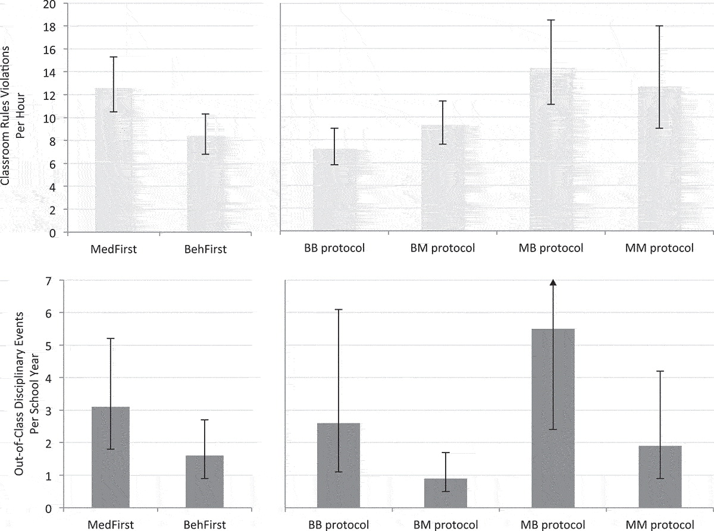
Medias de violación de reglas observadas en clase y eventos disciplinarios fuera-de-clase en función de los tratamientos
Notes: Error bars indicate 95% confidence intervals about the means. The upper bound for the MB protocol on out-of-class disciplinary evens was 12.9.

Slide 42
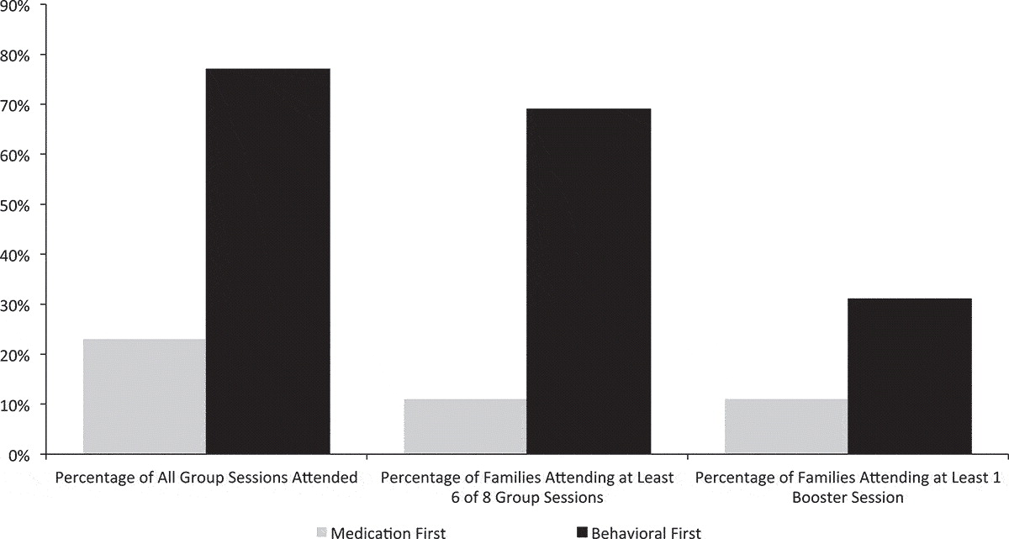
Asistencia de los padres al entremiento según la asignación inicial al tratamiento
Note: Figures for the Medication First families consider only those that were rerandomized to behavioral treatment (M-then-B, N = 35).

Slide 43
Intervenciones conductuales en el aula
Antecedentes
Consecuentes
Disposición del aula
Revisión de las reglas
Ajuste de demandas
Facilitación de elecciones
¿Zona de apaciguamiento?
¿Pupitres con pedales?
Reforzamiento positivo contingente consistente en atención, reconocimiento, notificación, sistema de puntos
Coste de respuesta
“Tiempo fuera”

Slide 44
Ayudas centradas en el niño
Las que no ayudan
Las que ayudan
Memoria de trabajo
Neurofeedback (“El niño juega sólo con su cerebro”)
→Cortese, S., Ferrin, M., Brandeis, D., Buitelaar, .J, Daley, D., Dittmann, R.W., … Sonuga-Barke, E.J.S. (2015).Cognitive Training for Attention-Deficit/Hyperactivity Disorder: Meta-Analysis of Clinical and Neuropsychological Outcomes From Randomized Controlled Trials. Journal of American Acaddemy of Child & Adolescent Psychiatry, 54,164-174.
→Vollebregt, M. A., Van Dongen-Boomsma, M., Buitelaar, J. K., and Slaats-Willemse, D. (2013). Does EEG-neurofeedback improve neurocognitive functioning in children with attention-deficit/hyperactivity disorder? A systematic review and a double-blind placebo-controlled study. Joural of Child Psychology and Psychiatry, 55, 460–472
Organización de materiales y tareas escolares
Intenciones de implementación
Formato: “Si se da la situación X, entonces realizaré la conducta Y”
Incluye tareas NoGo, de demora, de distracción (Mr. Clown)
→ Gawrilow, C., Gollwitzer, P. M., & Oettingen, G. (2011). If-then plans benefit executive functions in children with ADHD. Journal of Social and Clinical Psychology, 30, 616-646.
→ Gawrilow, C., Gollwitzer, P. M., Oettingen, G. (2011). If-then plans benefit delay of gratification performance in children with and without ADHD. Cognitive Therapy and Research, 35, 442-455.
→ Schweiger Gallo, I. and Gollwitzer, P. M. (2007). Implementation intentions: A look back at fifteen years of progress. Psicothema, 19, 37-42.

Slide 45
Conclusiones
El llamado “TDAH” nunca debiera haber salido de la escuela y la familia
Los educadores, psicopedagogos, psicólogos, debieran confiar más en sus propias ciencias y estar realmente más preocupados por la inclusión que por la exclusión (“diagnóstico”)
Los padres, aun queriendo sin duda lo mejor, ¿cómo es que parecen preferir un hijo “diagnosticado” (“enfermo”, con un “trastorno mental”, como es supuestamente el TDAH), a un hijo normal?

Slide 46
Gracias por vuestra atención
sin hiperactividad

